Slide 1
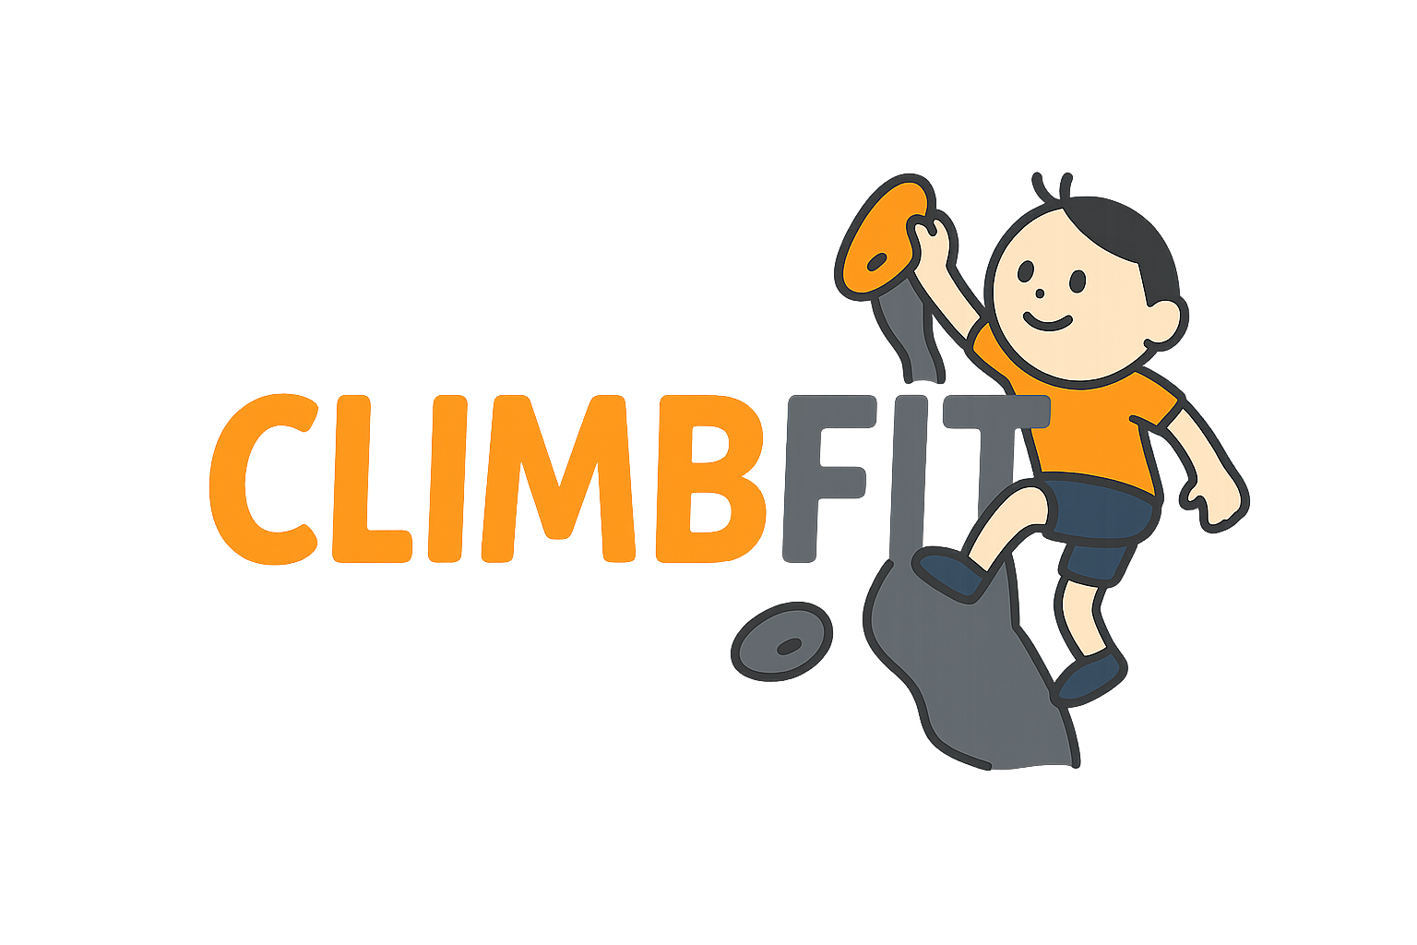
나에게 딱 맞춘 클라이밍,

Slide 2
나에게 딱 맞춘, 기획 배경

Slide 3


기획 배경
운동 기록
운동 관리

Slide 4
기획 배경
운동 기록
운동 관리
나에게 딱 맞는 All In One 클라이밍 앱을 만들어보자!

Slide 5
클라이밍에 딱 맞춘, 기능 설명

Slide 6

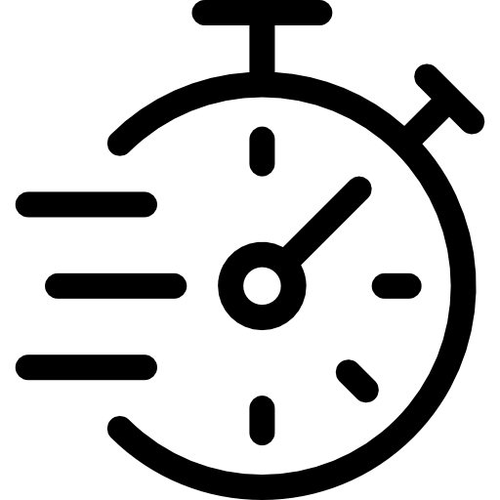


기능 개요
운동 기록
뉴스 보기
타이머 설정
클라이밍 게임

Slide 7
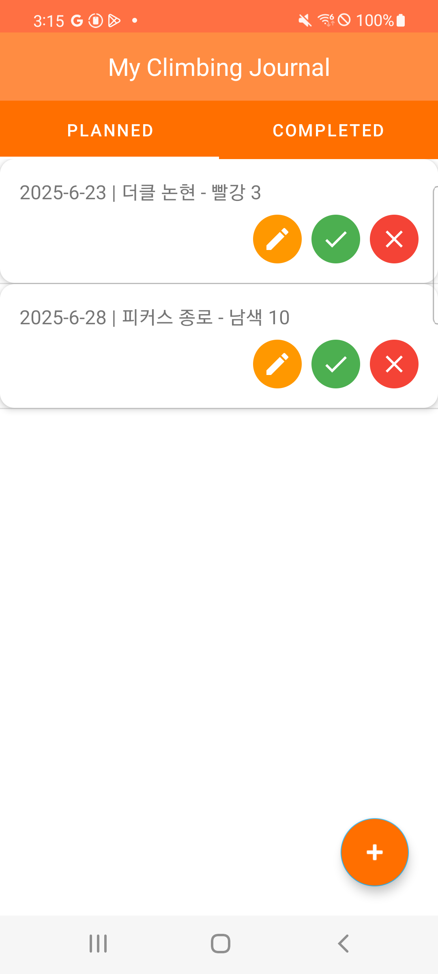
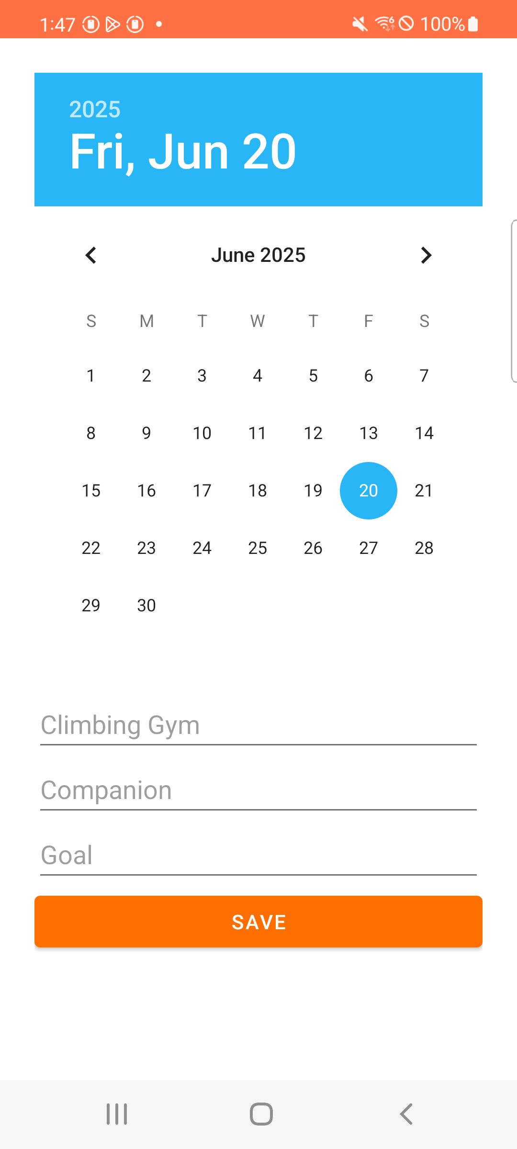
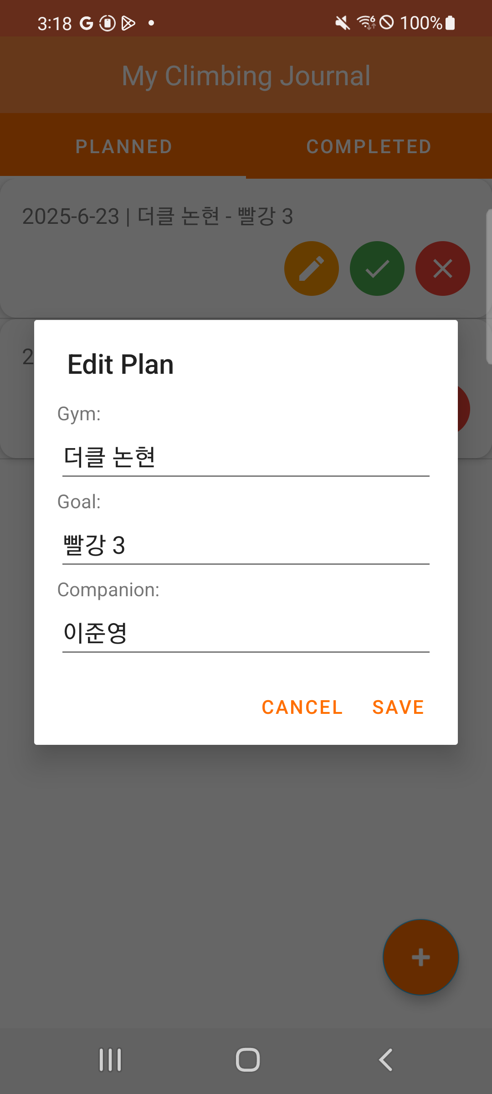
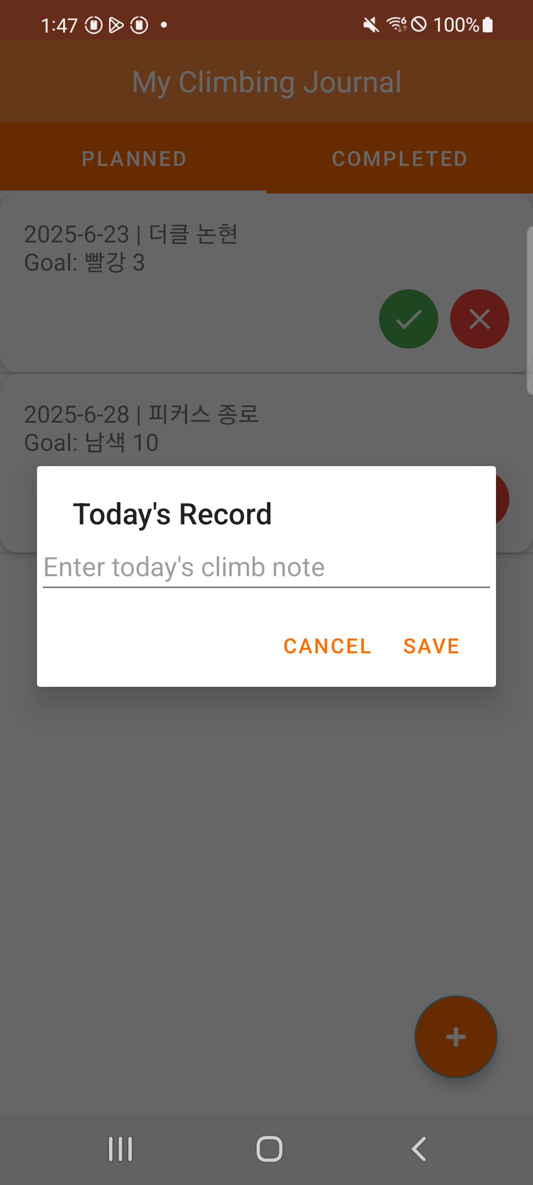
#1. 운동 기록
예정/완료 운동
운동 일정 추가
수정 기능
운동 완료 기록

Slide 8
#1. 운동 기록
기록 저장
운동 완료 처리
운동 삭제
예정/완료 운동
운동 일정 추가
수정 기능
운동 완료 기록

Slide 9
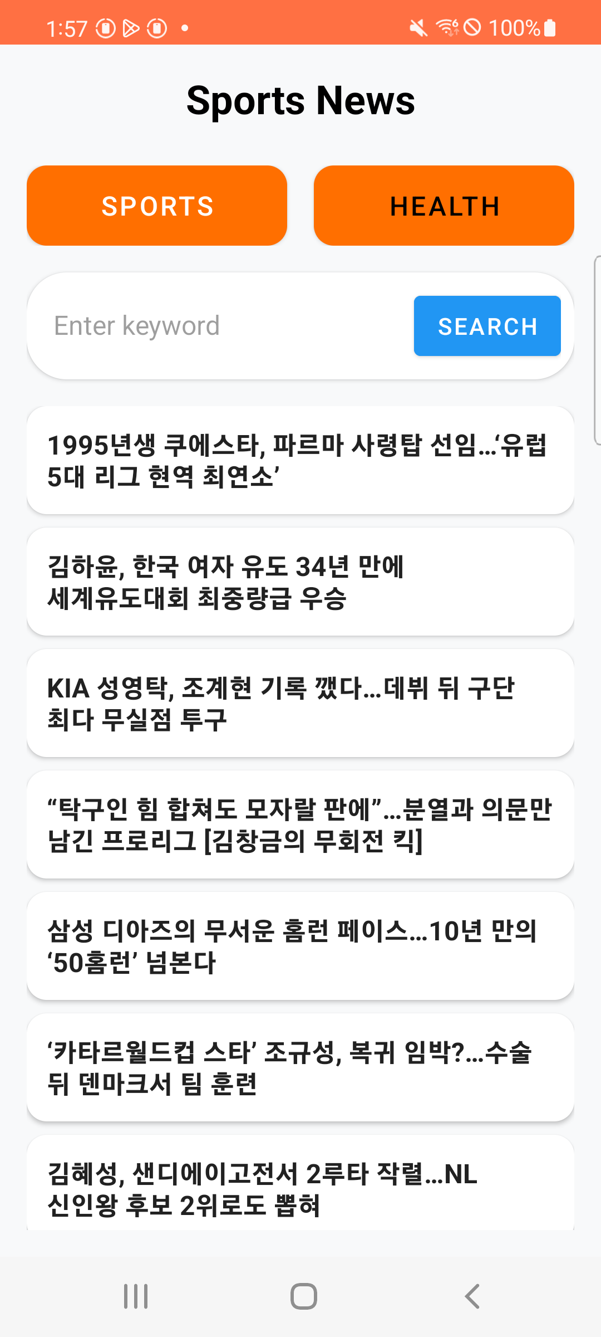
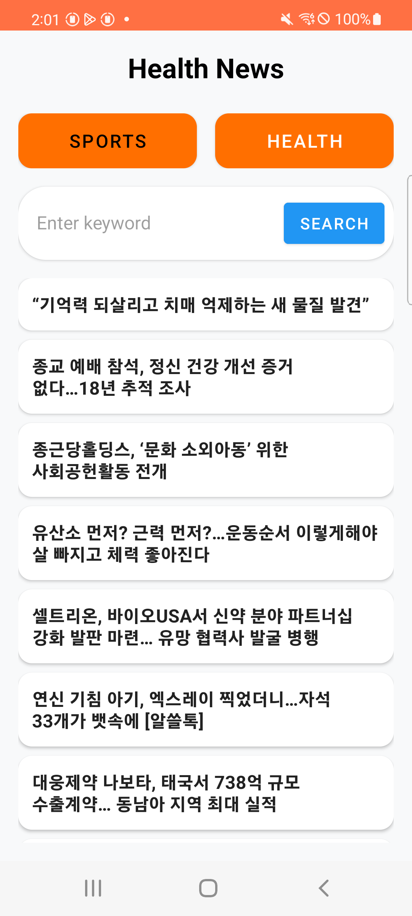
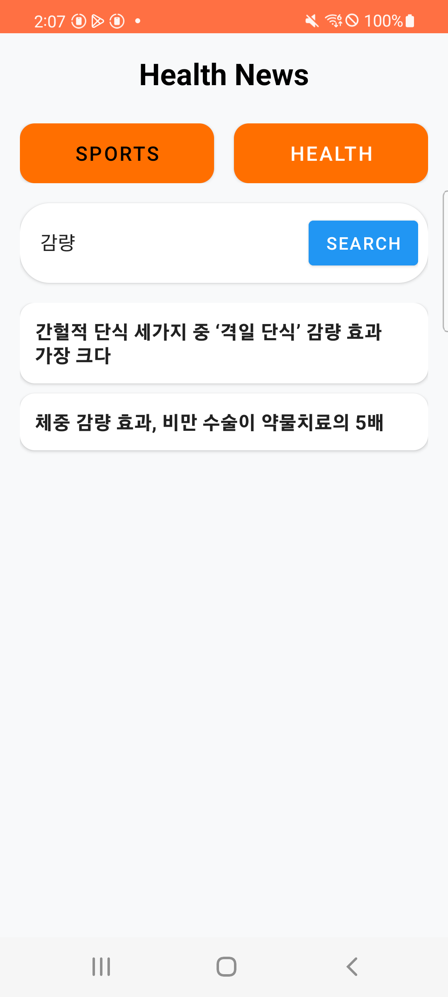
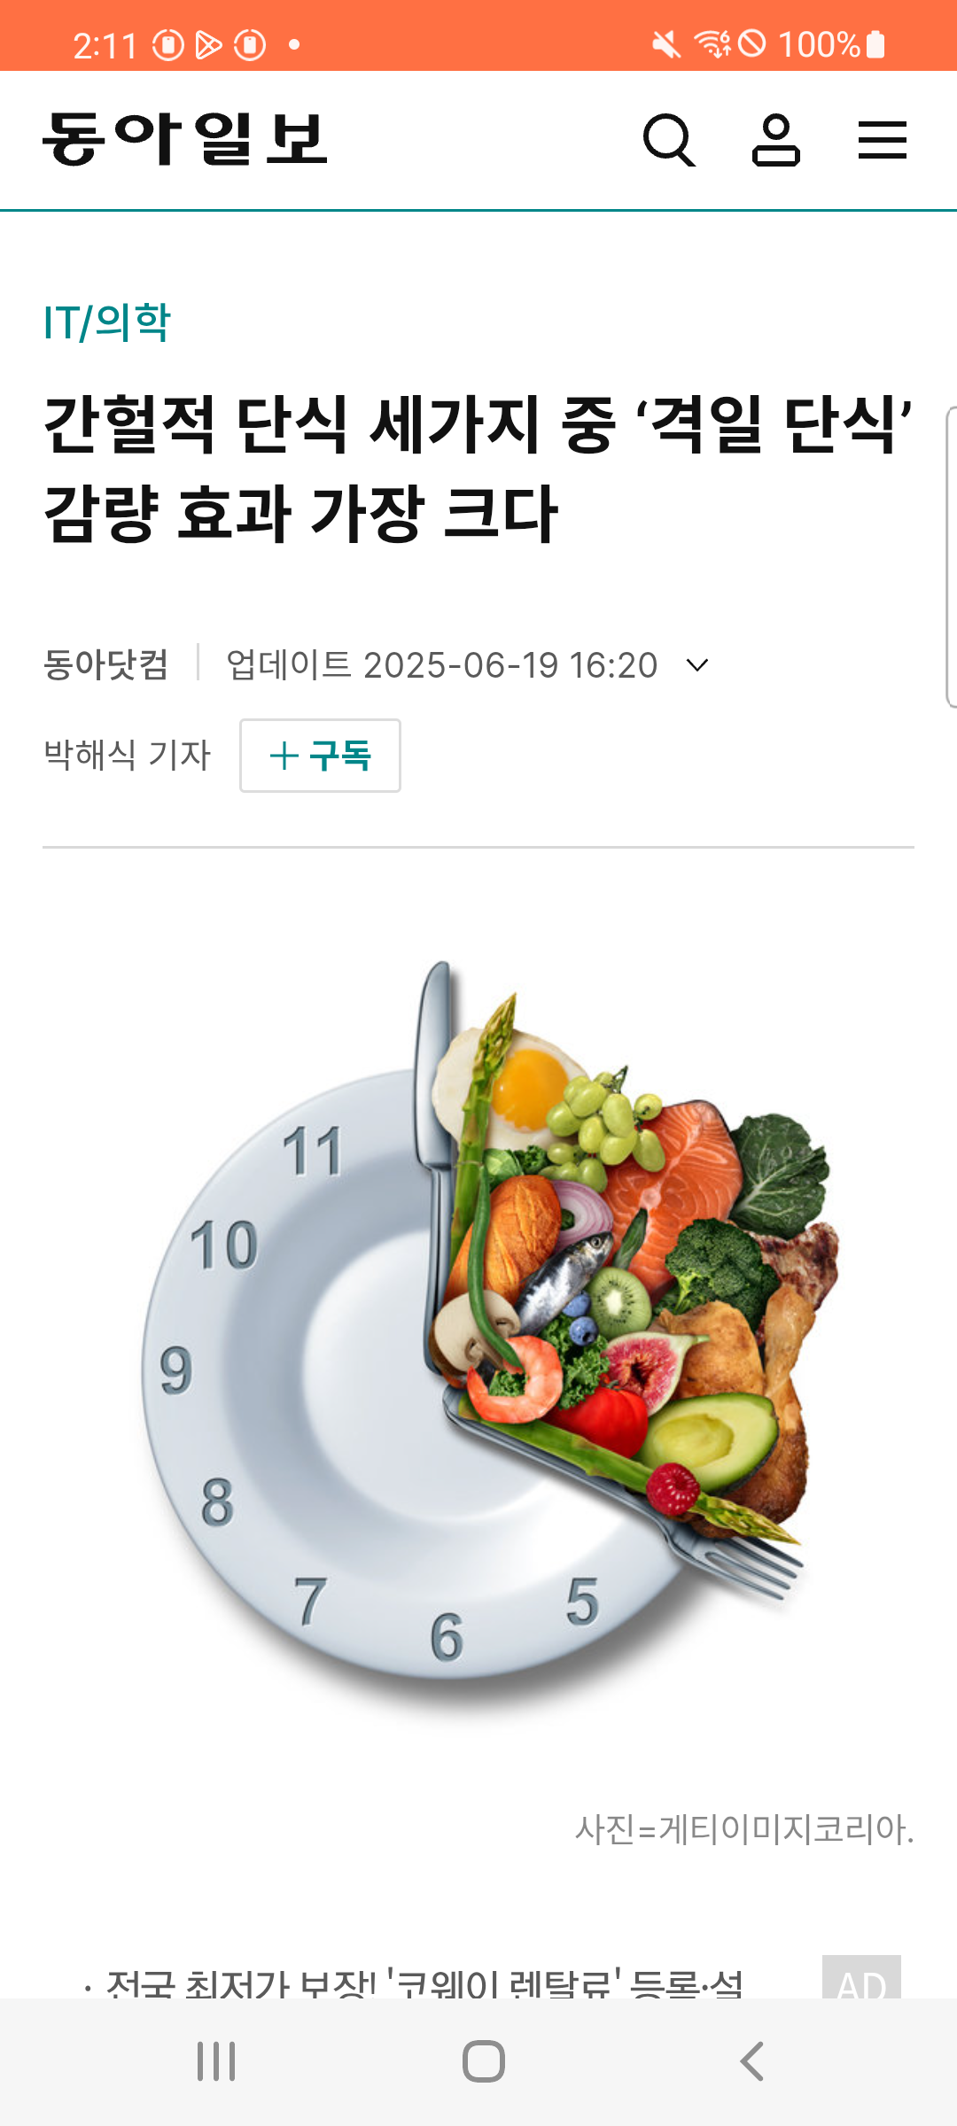
#2. 뉴스 보기
운동 관련 기사
(한겨레 스포츠)
건강 관련 기사(동아일보 건강)
검색
기사 확인(WebViewClient)

Slide 10
#2. 뉴스 보기
버튼 이용한
섹션 전환
운동 관련 기사
(한겨레 스포츠)
건강 관련 기사(동아일보 건강)
검색
기사 확인(WebViewClient)

Slide 11
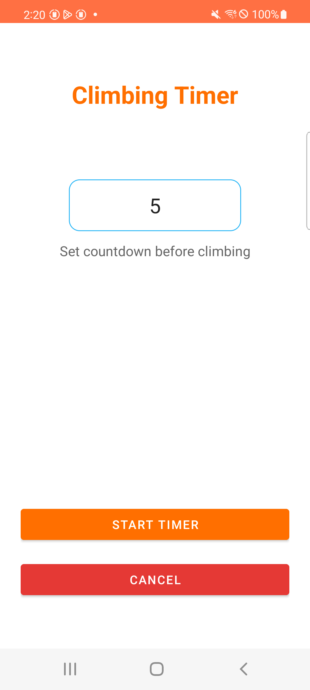
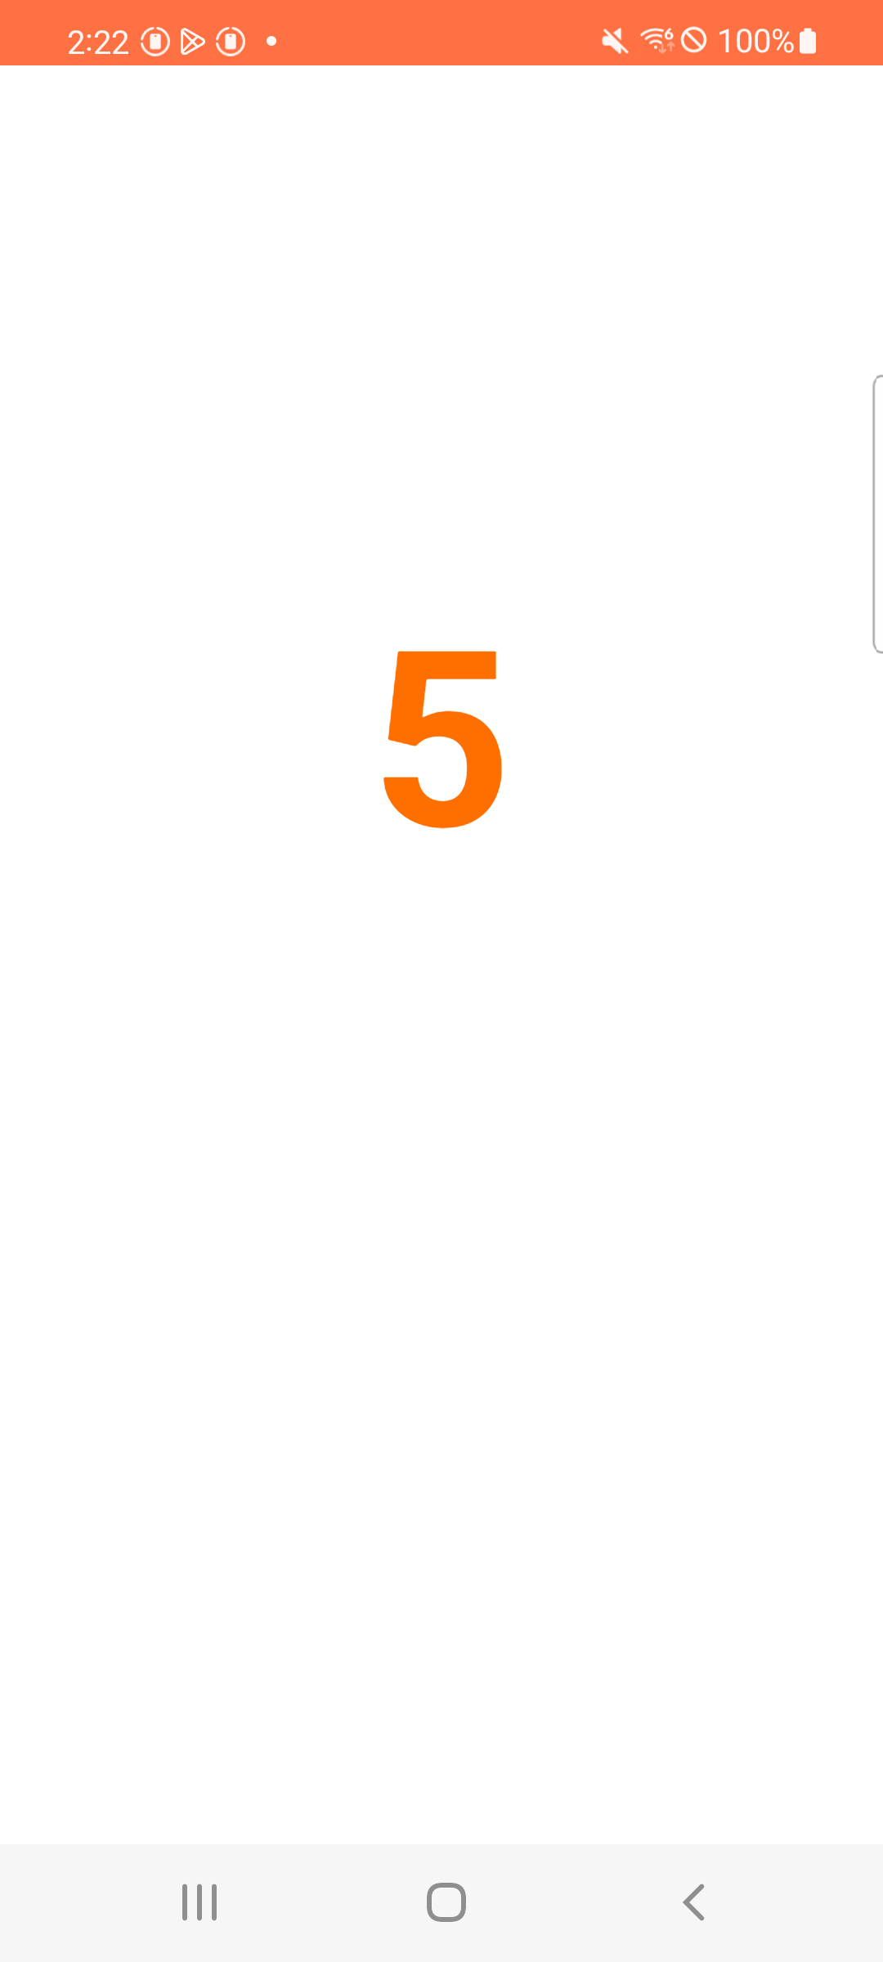
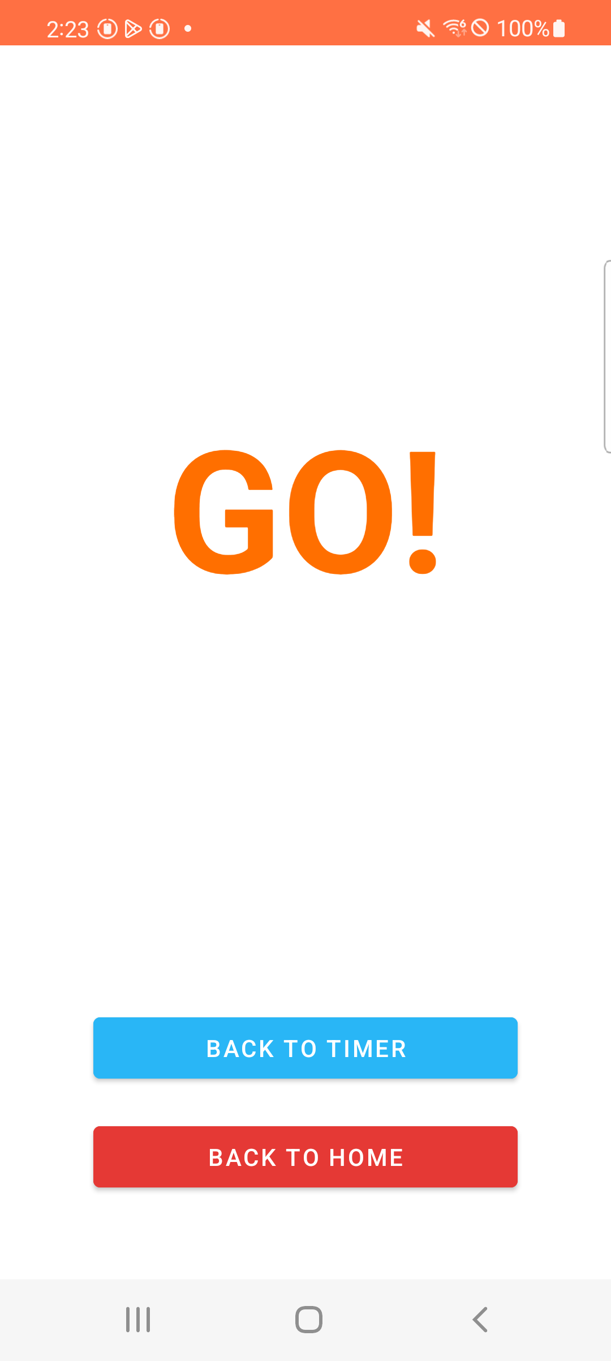
#3. 타이머 설정
시간 설정
Count Down
Time Up

Slide 12
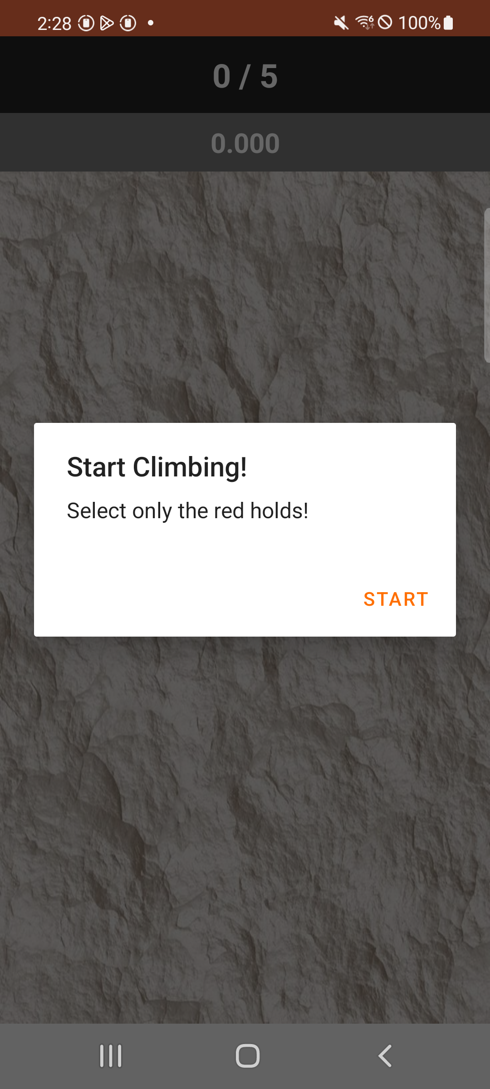
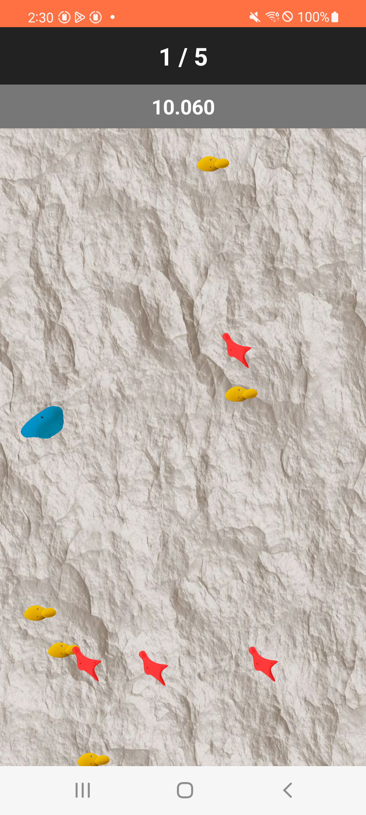
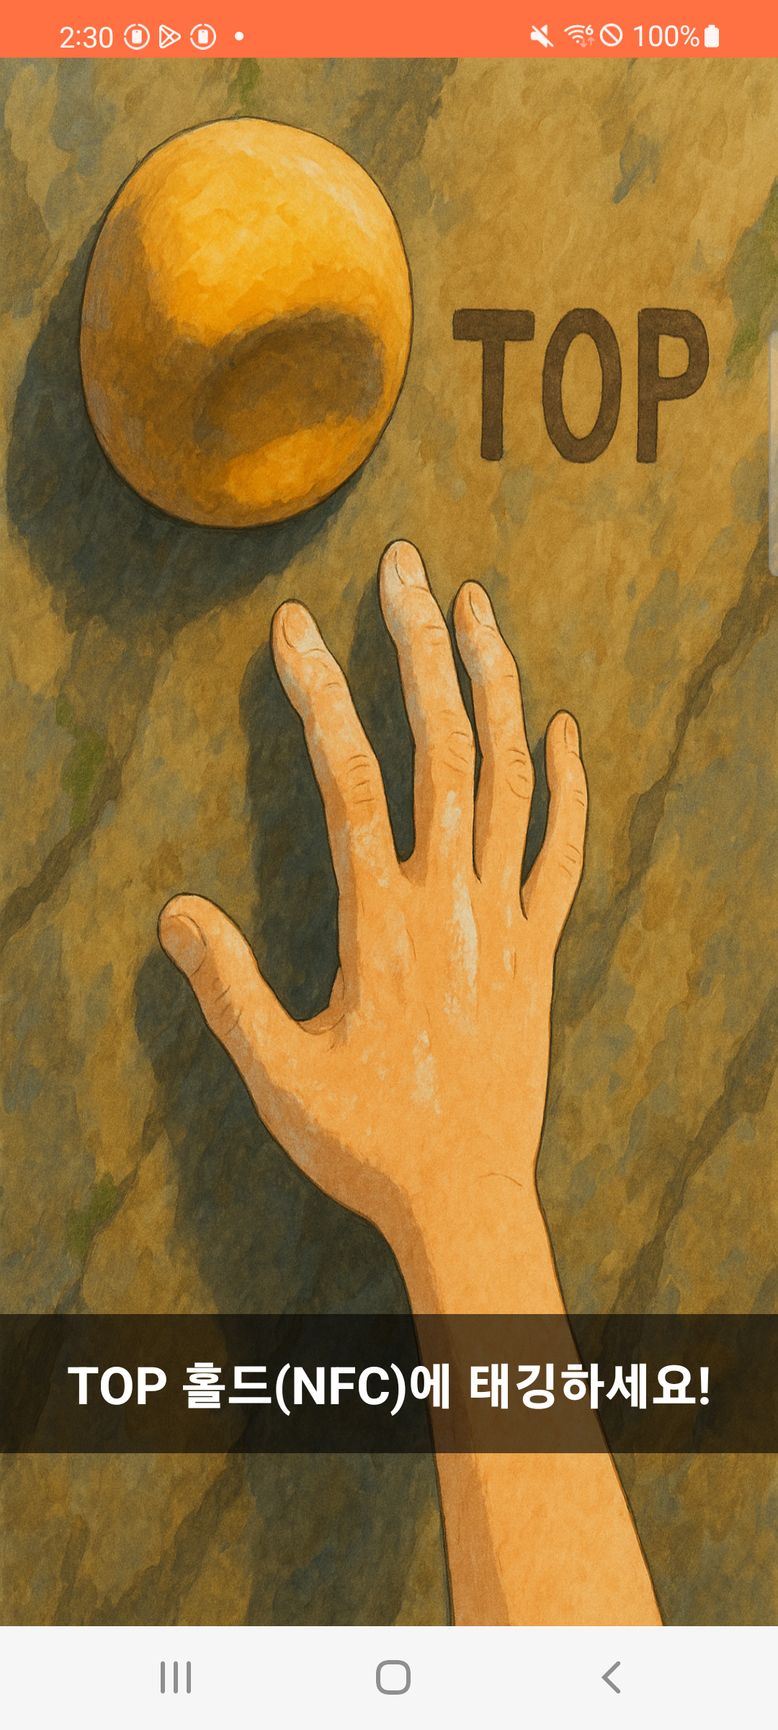
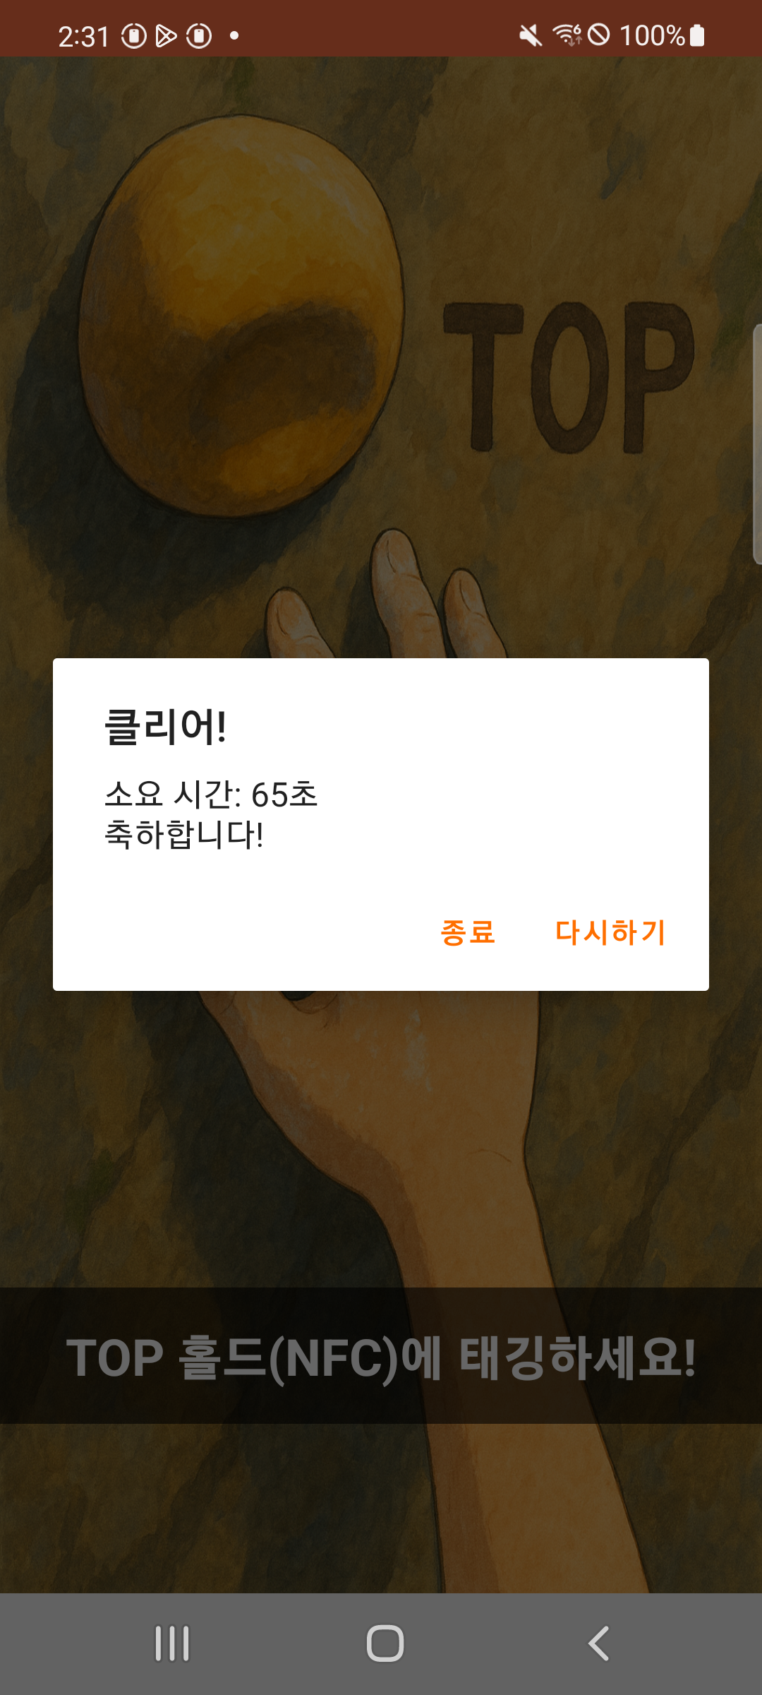
#4. 클라이밍 게임
시작 화면
게임 Play
TOP 홀드 잡기
(NFC 태깅)
게임 결과

Slide 13
#4. 클라이밍 게임
클릭한 홀드 수, 소요 시간
TOP 홀드 태깅까지
소요 시간
red, blue, yeloow
중에서 랜덤 색
시작 화면
게임 Play
TOP 홀드 잡기
(NFC 태깅)
게임 결과

Slide 14
모든 클라이머에 딱 맞출,
향후 개선 방향

Slide 15
단기 개선 가능 항목
알람 기능의
백그라운드 안정성 개선 필요
암장 DB 연동 및
암장별 난이도 체계 연동 기능

Slide 16


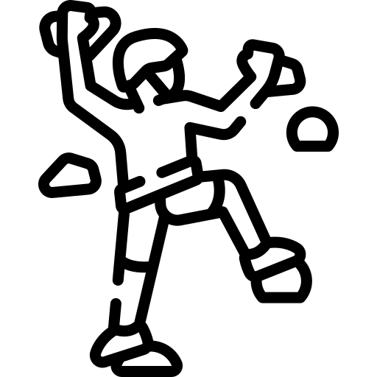
장기적 개선 방향
AI 기반 루트 파인딩
사용자 간 네트워킹
이미지, 동영상 업로드

